Slide 1
Soutenance de stage
Prise de pièce reconfigurable référencée vision dans un contexte de robotique collaborative sur un robot Baxter

Slide 2
Environnement de travail
Lieux du stage :
AIP-Primeca
Réseau d'ateliers cherchant à faire évoluer des domaines tels que l'informatique la robotique et la mécanique
Equipement dans ces trois domaines mis à disposition des universités (notamment le robot Baxter)
Echange de connaissances entre les AIP
LAAS –CNRS
Laboratoire de recherche visant à une compréhension des systèmes complexes
Environnement de codage :
ROS
Ensemble d'outils et de bibliothèques conçu pour la programmation de robot

Slide 3
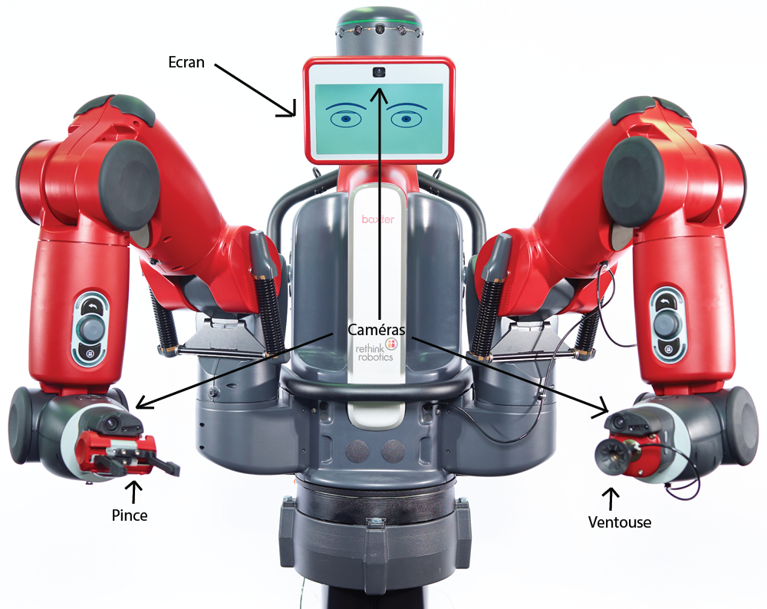
Environnement de travail
Robot utilisé :
Robot Baxter
Robot collaboratif (mouvements élastiques)
Caractéristiques du baxter :

Slide 4
Problématique du stage
Prise de pièce reconfigurable référencée vision dans un contexte de robotique collaborative sur un robot Baxter :
Détection d'objet
Asservissement visuel
Prise et dépose de l'objet
Collaboration de l'utilisateur
Utilisation de l'article de François Chaumette et S. Hutchinson intitulé Visual servo control, Part I: Basic approaches
Autre objectif :
Mise en commun des avancées entre l'AIP de Toulouse et celui de Besançon
Comparaison des résultats avec les différentes méthodes

Slide 5
Travail effectué
Journées d'échanges entre les AIP
Explication de l'intérêt de ROS
Mise en commun des avancées
Détermination de livrables communs (article de synthèse pour un colloque SMART)

Slide 6
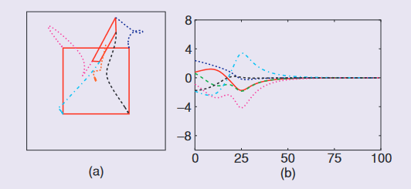
Travail effectué
Asservissement visuel
Fonctionnement
Exemple de résultat :

Slide 7

Travail effectué
Reconnaissance de l'objet dans l'image
Reconnaissance par la couleur et problèmes rencontrés
Reconnaissance par ar-tag
Lien avec la loi de commande

Slide 8
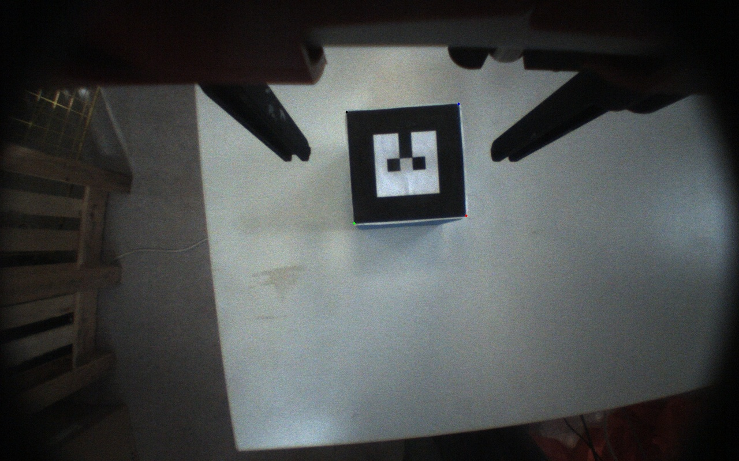
Travail effectué
Déroulement du programme
Acquisition de la situation désirée
Asservissement visuel, prise de la pièce et dépose
Différences entre les deux versions implémentés

Slide 9
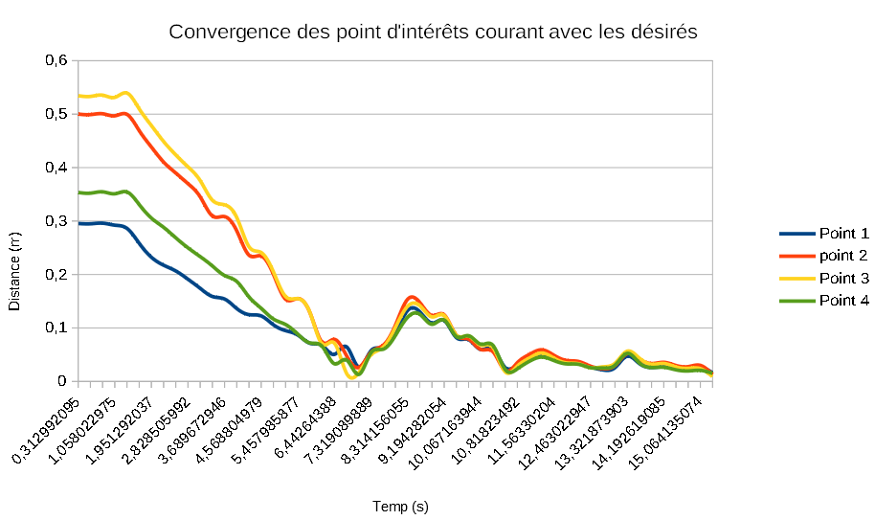
Travail effectué
Résultats obtenus
Problème d'occlusion de l'ar-tag par la pince
Problème d'occlusion de l'ar-tag par le bras saisisseur
Résultats de l'asservissement visuel :

Slide 10
Perspectives
Implémentation d'une version améliorée du bras caméraman
Définition d'une zone de travail et d'une zone de dépose
Traitement spécifique à chaque type d'objet

Slide 11

Questions

